Slide 1
S
K
SUNU KEUR
G E S T I O N L O C A T I V E
« Fini le cahier. Tes loyers en un coup d'œil. »
GUIDE DE FONCTIONNEMENT DE L'APPLICATION
Architecture · Rôles · Parcours · Documents · Paiements
https://sunu-keur-web.onrender.com · https://sunu-keur-api.onrender.com
Édition octobre 2026 · Next.js 14 · FastAPI · Render

Slide 2
SK
Le problème, la réponse
01
pourquoi Sunu Keur existe
LE PROBLÈME
LA SOLUTION SUNU KEUR
Le cahier du gérant
Un tableau de bord, pas un cahier
suivi manuel des loyers : oublis, litiges, aucun historique exploitable.
encaissé, retards et taux de recouvrement à l'ouverture.
La diaspora sans regard
Le propriétaire connecté
le propriétaire de Paris ne sait pas si son immeuble à Dakar paie.
portail en lecture seule : rapports et quittances, sans modifier.
Des relances pénibles
Relances en un clic
messages WhatsApp écrits à la main, quittances illisibles ou inexistantes.
message poli pré-rempli, ouvert directement dans WhatsApp.
Les impayés qui s'accumulent
Documents officiels réels
personne ne sait combien manque, depuis quand, et pour qui.
factures, devis et quittances PDF générés par Python, QR à l'appui.
Cible : gérants d'immeubles à Dakar, Thiès, Saint-Louis — et les propriétaires qui les emploient, souvent à l'étranger.

Slide 3
SK
Architecture technique
02
deux services, une API, deux modes de données
Frontend Next.js 14
JSON
API FastAPI (Python)
Services tiers
Utilisateurs
React · Tailwind · Framer Motion
routes REST · validation · RBAC
• Wave
web · mobile
sunu-keur-web.onrender.com
sunu-keur-api.onrender.com
• Orange Money
• Free Money
• WhatsApp wa.me
Mode LOCAL (par défaut)
Mode SUPABASE (réel)
Moteur documents
localStorage du navigateur — aucune configuration, une base par appareil (démo & test)
PostgreSQL managé + RLS par rôle — une base partagée, multi-utilisateurs
reportlab · python-docx · openpyxl · qrcode
git push
GitHub
Render
Live
branche master
code source
build puis deploy
sunu-keur-web.onrender.com

Slide 4
SK
Les 4 rôles
03
RBAC — chaque rôle, son espace et son périmètre
super_admin
gérant
propriétaire
locataire
Administration plateforme
Le cœur du produit
Diaspora — informer
Son loyer, simplement
• Vue d'ensemble des immeubles
• Crée immeubles & appartements
• Voit ses immeubles
• Voit son loyer & historique
• Paramètres système
• Suit loyers, encaisse
• Rapports & quittances
• Paie en mobile money
• Comptes & invitations
• Documents & relances
• Aucune modification
• Reçus PDF
accès total
lecture/écriture
lecture seule
périmètre perso.
Grille de permissions
Action
super_admin
gérant
propriétaire
locataire
Créer / modifier immeubles & appartements
—
●
—
—
Enregistrer un loyer ou un paiement
—
●
—
son loyer
Générer facture / quittance / rapport
—
●
consulter
reçus
Envoyer une relance WhatsApp
—
●
—
—
Consulter les tableaux de bord
●
●
ses immeubles
son compte

Slide 5
SK
Parcours du gérant
04
de l'inscription au loyer encaissé — une dizaine de minutes
1
2
3
4
5
6
Inscription
Onboarding
Locataires
Loyers
Encaissement
Documents
email, mot de passe
et rôle choisi
agence + immeuble
+ appartements
fiche, téléphone,
CNI, contrat
suivi 12 mois,
échéances, statuts
Wave / OM / espèces,
mise à jour directe
quittances PDF,
rapports au proprio
Tableau de bord vivant
Rappels d'échéance
Encaissé du mois, montant en retard, taux de recouvrement et taux d'occupation — recalculés à chaque connexion.
Les loyers non réglés remontent dans « Paiements à encaisser », avec nom et téléphone du locataire.
Journal d'activité
Chiffres justes
Chaque création, paiement ou modification laisse une trace horodatée, consultable par le gérant.
Montants proratisés sur les jours du mois en cours : le chiffre est exact dès le premier jour du mois.

Slide 6
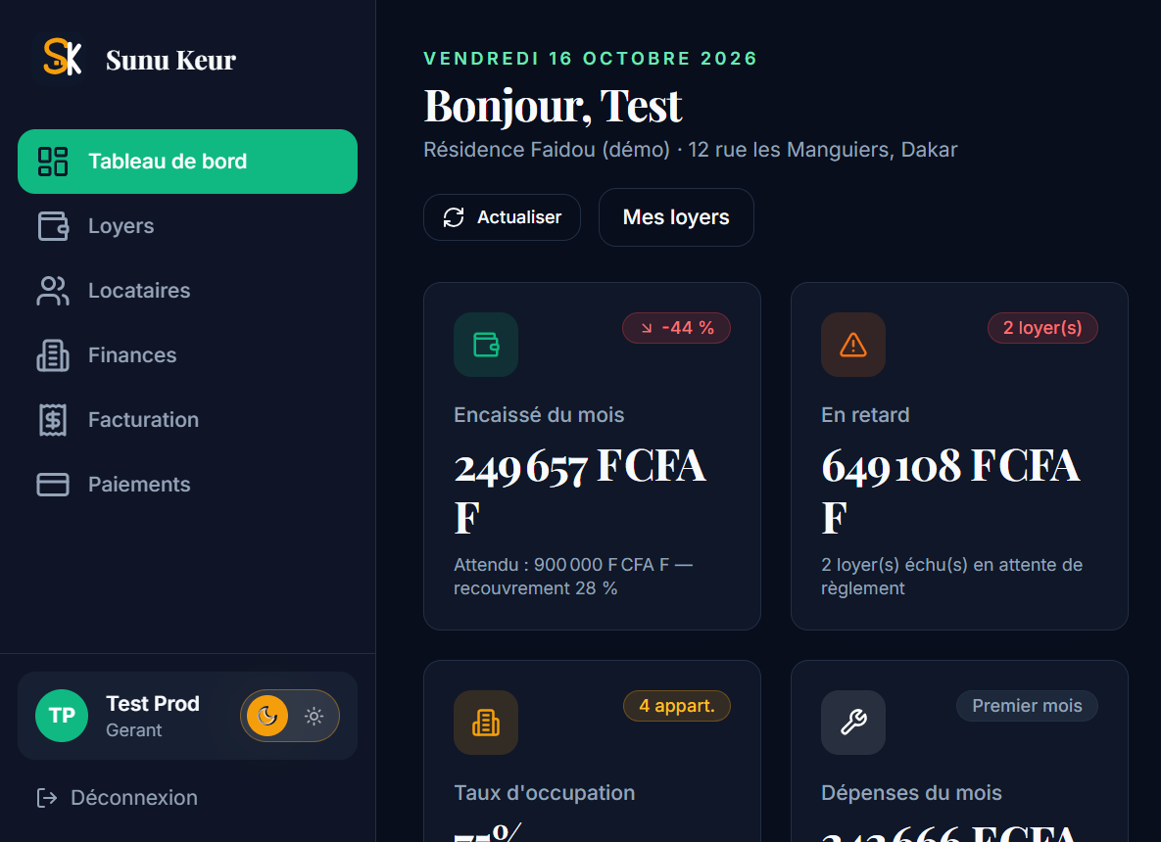
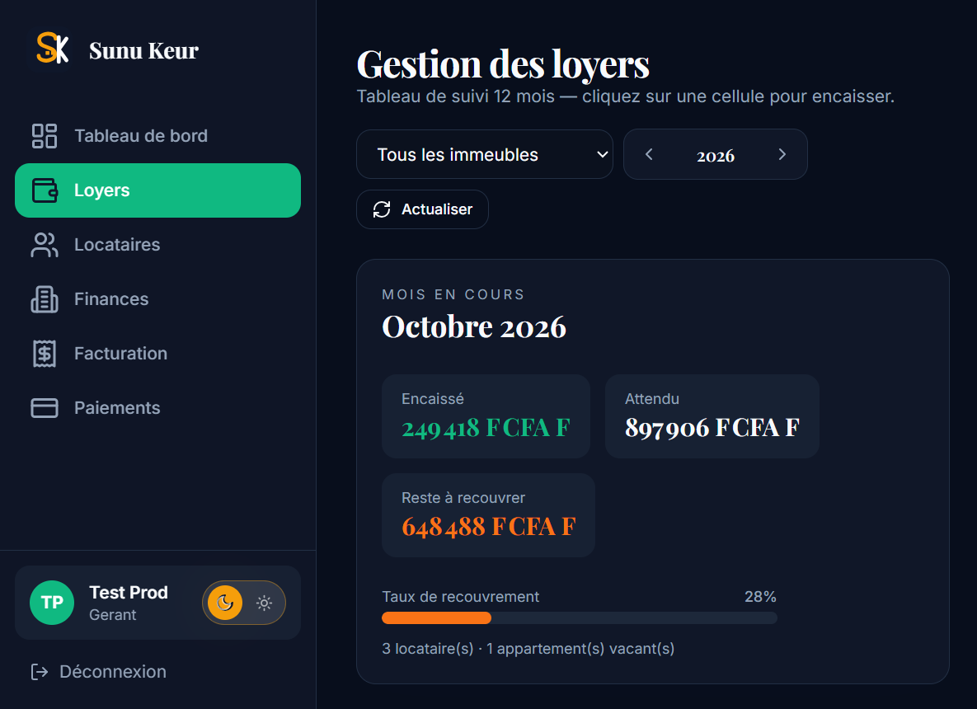
SK
Tableau de bord & loyers
05
captures réelles de l'application en production
Loyers — mois en cours, encaissé, reste à recouvrer
Tableau de bord — encaissé, retards, occupation
Lecture en couleur
■ vert = encaissé
■ orange = à recouvrer
■ rouge = retard
■ badges = tendance vs mois dernier

Slide 7
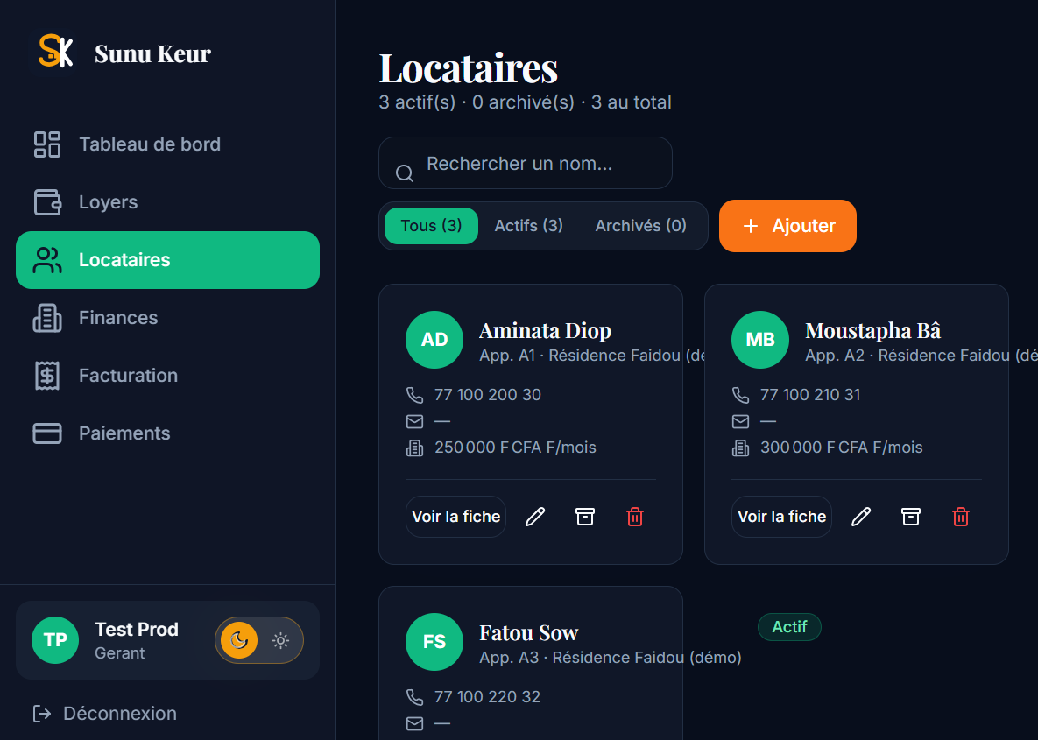
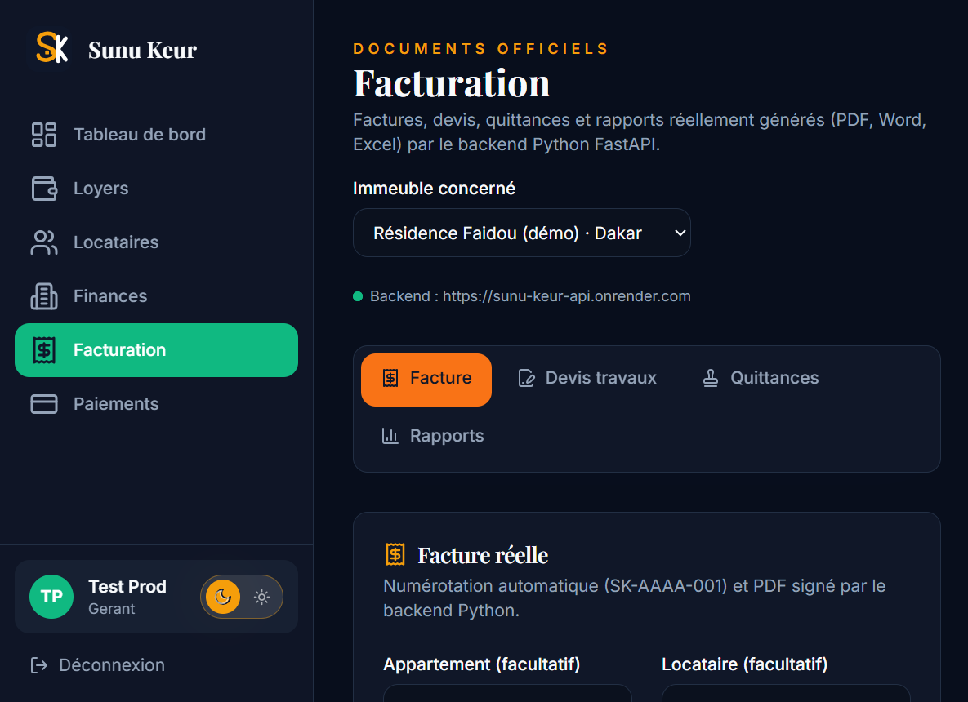
SK
Locataires & documents
06
fiches, factures, quittances — captures réelles
Facturation — facture, devis, quittances, rapports
Locataires — fiches, loyer mensuel, actions
Le saviez-vous ?
La page Facturation affiche en vert l'URL du backend contacté · numérotation automatique non modifiable (SK-F-2026-001) · QR Code intégré aux quittances.

Slide 8
SK
Documents officiels
07
du clic au PDF — tout est généré par le backend Python
Interface
API FastAPI
Moteur Python
Fichier prêt
choix du type, du montant,
de l'immeuble, du locataire
POST /api/generate/*
validation · calculs · numérotation
reportlab (PDF) · python-docx (Word)
openpyxl (Excel) · qrcode
téléchargé immédiatement
ou accessible par lien signé
Catalogue
Facture
PDF
Devis de travaux
PDF
Quittance de loyer
PDF + QR
Reçu de paiement
PDF
numérotation auto, mentions légales
postes de dépense, total, validité
mois, montant en toutes lettres, QR
horodaté, méthode de paiement
Rapport mensuel
PDF
Rapport détaillé
Word
Export comptable
Excel
synthèse par immeuble — diaspora
modifiable, pour courrier & archive
lignes brutes de la période
Pourquoi pas de JavaScript côté client ?
Générer un PDF dans le navigateur impose une bibliothèque lourde et un rendu variable. Ici, c'est Python (reportlab) qui imprime : même mise en page partout, QR Code et montant en toutes lettres.

Slide 9

SK
Paiements mobile money
08
Wave · Orange Money · Free Money — et les espèces
Locataire
Moyen choisi
Backend
Confirmation
Quittance
depuis son portail
Wave · OM · Free · espèces
ordre de paiement
webhook ou vérification
loyer à jour + PDF
payé
partiel
impayé
montant_paye = montant
0 < payé < montant
échéance passée
quittance émise, plus rien à réclamer
solde restant affiché en orange
dans la file de relance WhatsApp
Relance WhatsApp en un clic
Aucun doublon possible
Message poli et personnalisé, ouvert dans WhatsApp (wa.me) avec le numéro pré-rempli : « Bonjour Aminata, votre loyer de 250 000 F arrive à échéance… »
Un paiement confirmé met le loyer à jour ET édite la quittance dans la même opération ; les statuts payé / partiel / impayé sont calculés, jamais saisis.
wa.me/221…
Paiements — encaissé, en attente, impayés

Slide 10
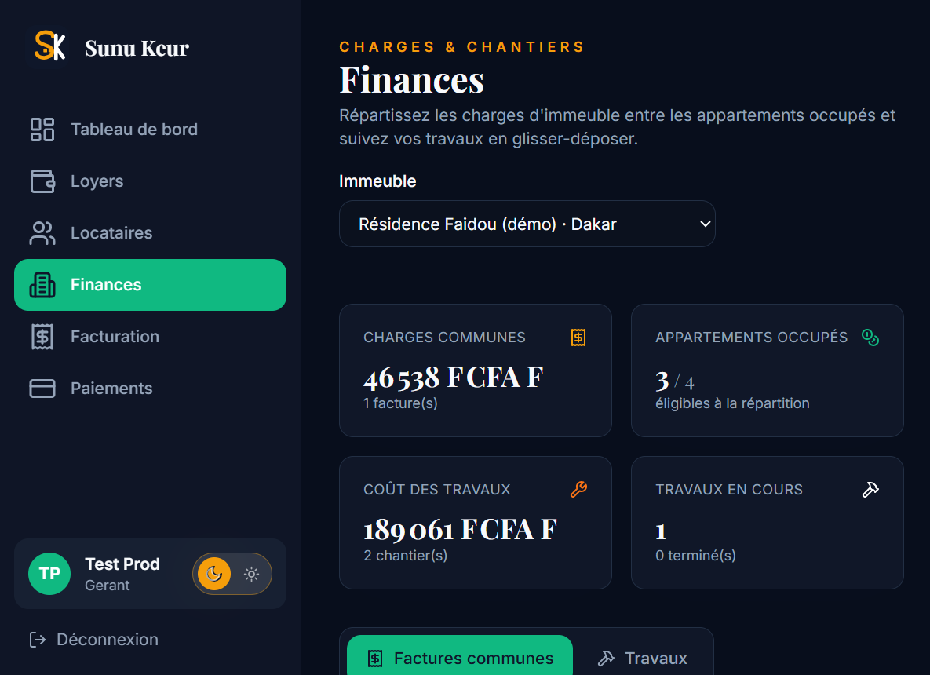
SK
Finances
09
charges communes réparties · chantiers suivis
Principe de répartition
Facture commune
électricité du couloir — 48 000 F
occupé → 16 000 F
occupé → 16 000 F
occupé → 16 000 F
vacant → 0 F
Seuls les appartements OCCUPÉS participent. Une photo du compteur peut justifier la facture.
Travaux : kanban à faire → en cours → terminé, avec coût et dates.
Finances — charges communes, éligibles, travaux
46 538 F
charges communes
3 / 4
appartements éligibles
189 061 F
travaux suivis

Slide 11

SK
Tarification
10
un prix clair, aucune commission
10 000 F CFA
par mois · par immeuble
0 % DE COMMISSION
✓ Aucun prélèvement sur les loyers encaissés
✓ Appartements et locataires illimités
✓ Relances WhatsApp + quittances PDF
✓ Portail propriétaire et rapports
✓ Changement de formule à tout moment
Page tarifs — la formule unique, sans surprise
Le positionnement
Moins cher qu'un cahier retrouvé, qu'une heure perdue en relance ou qu'un impayé découvert trois mois plus tard.

Slide 12
SK
Sécurité & déploiement
11
ce qui protège les données, et comment tout est mis en ligne
Rôles verrouillés
Données cloisonnées
Le middleware bloque toute route protégée sans session valide ; chaque page recalcule les droits de l'utilisateur.
Mode Supabase : Row Level Security activée sur les 12 tables, politiques distinctes par rôle.
Documents privés
Identité protégée
CNI, contrats et logos dans un bucket privé ; accès par lien signé à durée limitée.
Mots de passe hachés et salés ; en mode réel, authentification gérée par Supabase Auth.
Déploiement continu — GitHub + Render
git push
GitHub
Render
Live
branche master
code source (public)
2 services : API Python + Web Node
sunu-keur-web.onrender.com
À savoir sur le plan gratuit
Veille après ~15 min d'inactivité (1er chargement ≈ 50 s) · disque éphémère : les documents sont regénérés à la demande · NEXT_PUBLIC_* figées au build, d'où un redeploy après changement d'environnement.

Slide 13
Merci
« Fini le cahier. Tes loyers en un coup d'œil. »
APPLICATION EN LIGNE
https://sunu-keur-web.onrender.com
https://sunu-keur-api.onrender.com
prochaine étape : brancher Supabase pour du multi-utilisateurs réel
Sunu Keur · Gestion locative · Sénégal

